Slide 1
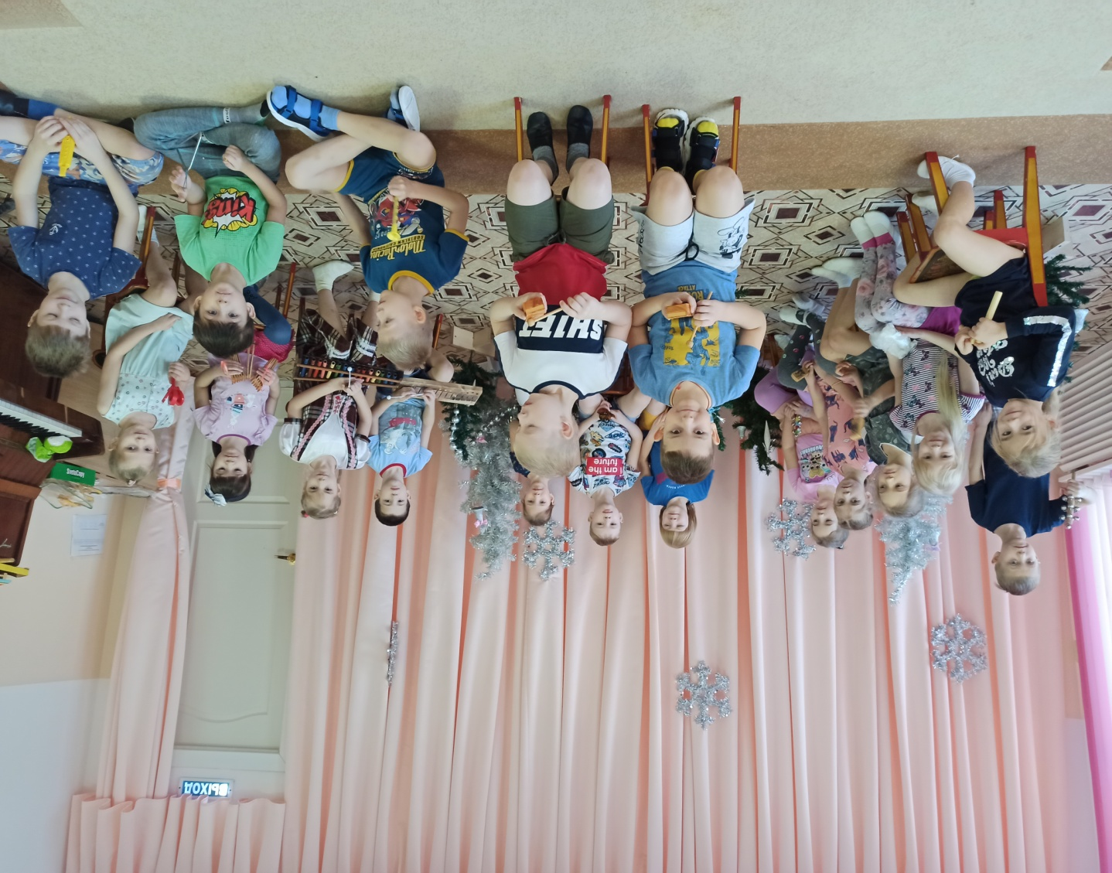
ПРОГУЛКА В ЗИМНИЙ ЛЕС (рассказ-впечатление). Дети группы №5 «Веселые ребята».

Slide 2
РАЗВИТИЕ МУЗЫКАЛЬНЫХ СПОСОБНОСТЕЙ У ДЕТЕЙ ДОШКОЛЬНОГО ВОЗРАСТА НА ОСНОВЕ ЭЛЕМЕНТАРНОГО МУЗИЦИРОВАНИЯ Музыкальный руководитель Болдырева О.И. Воспитатель Кантышева Л.В.

Slide 3
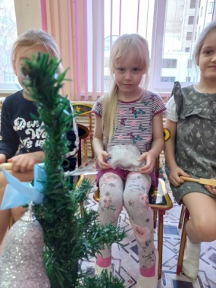
Вчера мы отправились с папой В зимний, сказочный лес. Деревья там в белом убранстве, Там сосны стоят до небес. Мы шли, затаив дыхание, Лишь снег под ногами скрипел… Мешочек с крахмалом

Slide 4
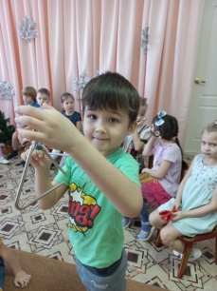
И вдруг своей шапкою папа С сосульками ветку задел. Треугольник

Slide 5
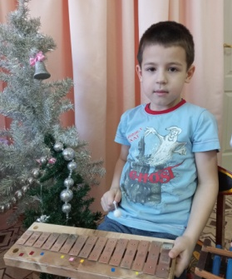
Смотрю я в небесную высь И этим снежинкам так рада! Мне, кажется, что я услышала Мелодию снегопада. Металлофон

Slide 6
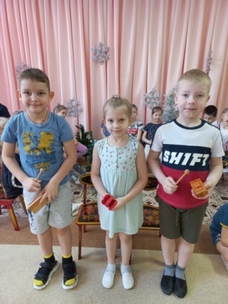
Идем мы дальше и слышим: На дереве дятел стучит. Деревянные ложки

Slide 7
И, пролетая над нами, О чем-то сорока трещит. Трещотка

Slide 8
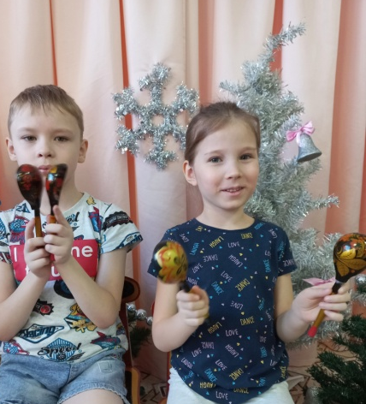
Мы видели белок на ветках. Ложки

Slide 9
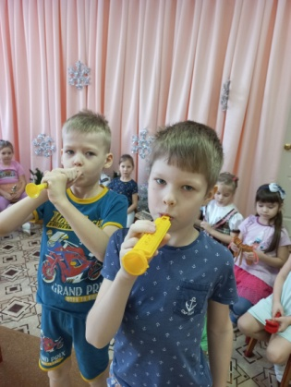
Заметили зайцев следы. Наверно, от волка скрывались, Услышишь его - жди беды. Гудящая дудочка.

Slide 10
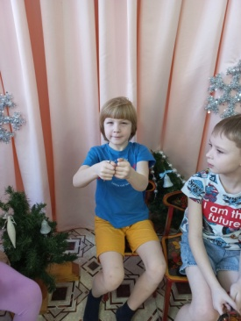
Вот где-то хрустнула ветка Разломить настоящую сухую ветку. - Ты что, испугалась, детка?

Slide 11
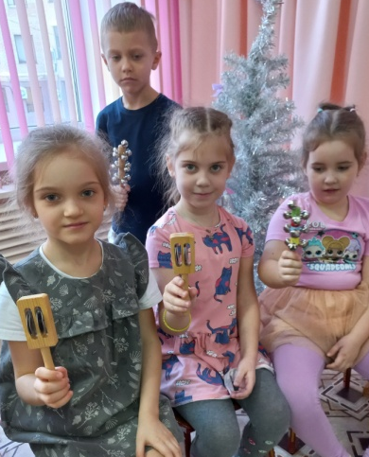
Папа сказал: «Не робей! Вон тройка бежит лошадей. Бубенцы

Slide 12
Посадили нас с папой на сани, Он губную гармошку достал И знакомую с детства мелодию До дома тихонько играл. Всю дорогу, я, повернувшись, Все смотрела на сказочный лес. Как загадочен он, как прекрасен, Сколько в нем еще скрыто чудес!

